Slide 1
BÁO CÁO ĐỒ ÁN CMS NHÓM 7
Trần Nguyễn Nguyên Kỳ - 18211TT4346
Phan Thanh Nho - 18211TT4489
Trần Anh San - 18211TT1375

Slide 2
NỘI DUNG
1.Giới thiệu
2.Giao diện web
Header.
Content.
Footer
3.Các chức năng khác:
Thanh toán
Giỏ hàng
Tìm kiếm
4.Những vấn đề gặp phải
5. Những plugin sử dụng

Slide 3
1. Giới thiệu
- Tên đồ án: Web bán đồ nội thất.
- Do nhu cầu và sự phát triển của xã hội ngày càng cao nhiều gia đình hiện nay muốn mua nội thất gia đình như giường, tủ quần áo, bếp, bàn ghế,... Nội thất nhóm 7 tự tin sẽ là nơi bán tất cả các đồ dùng này với giá hợp lý nhất giúp gia đình bạn có một nội thất như ý muốn.

Slide 4
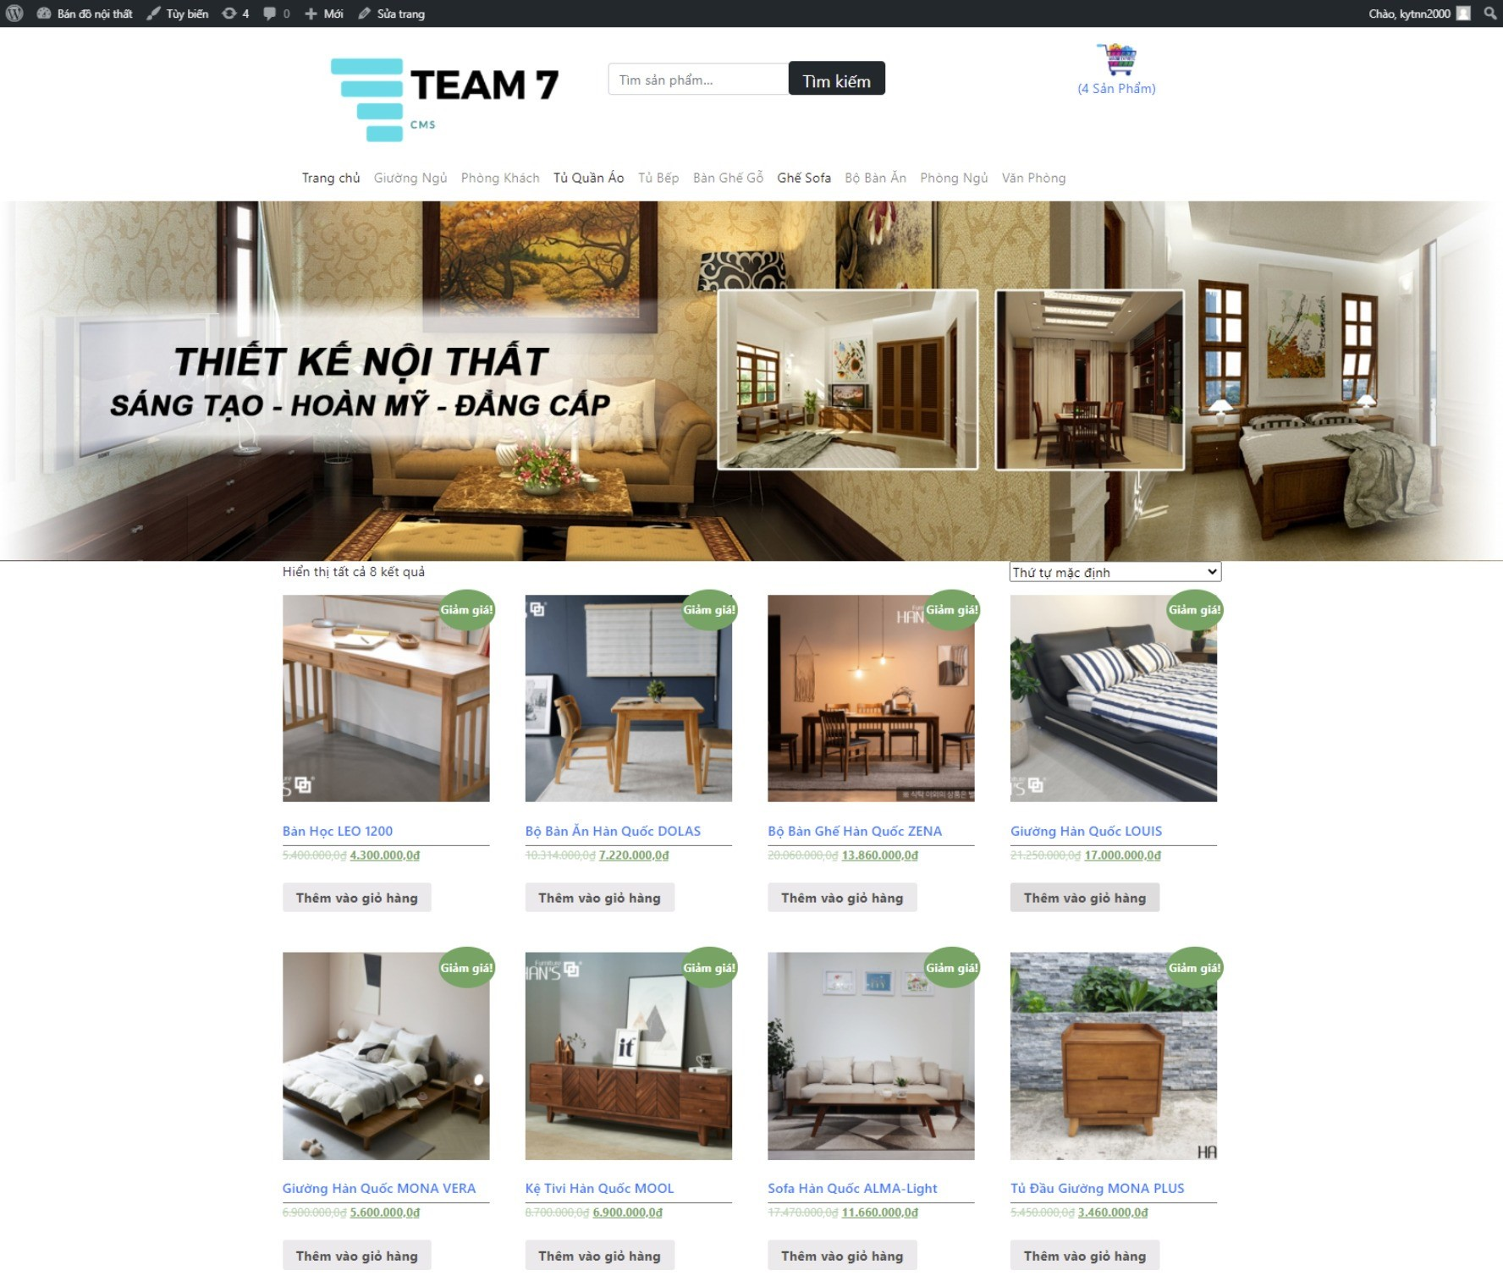
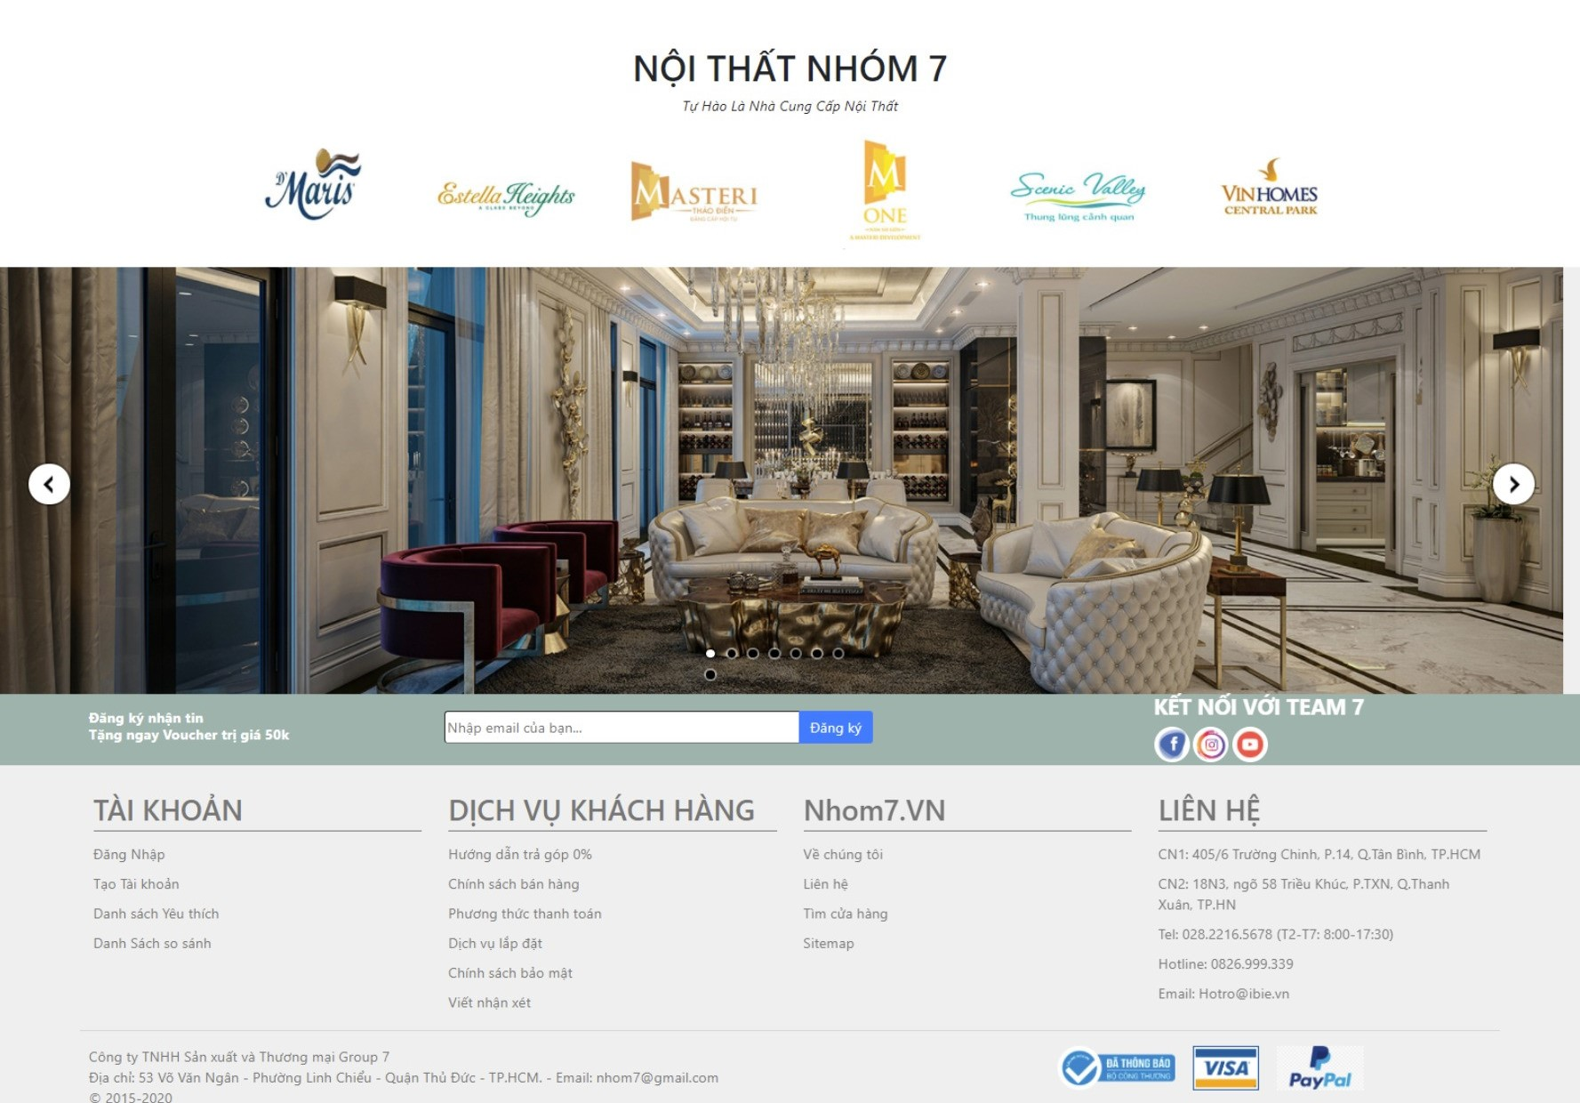
2. Giao diện trang web

Slide 5
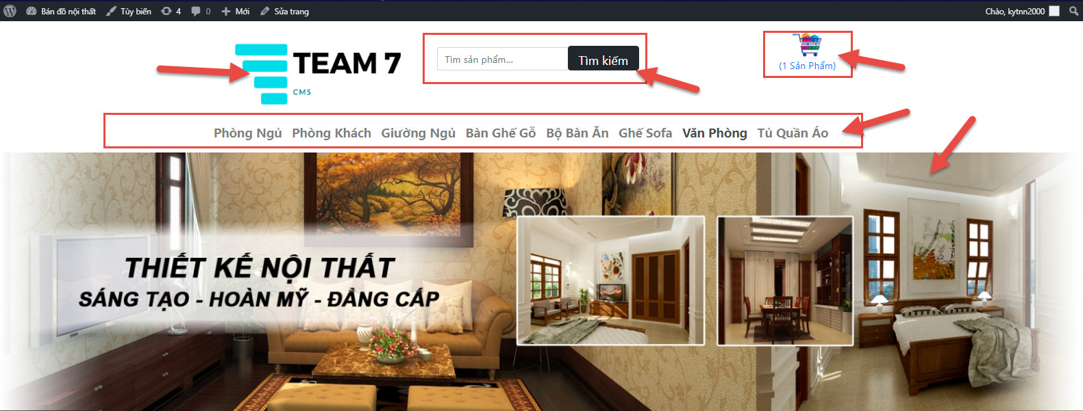
Phần Header

Slide 6
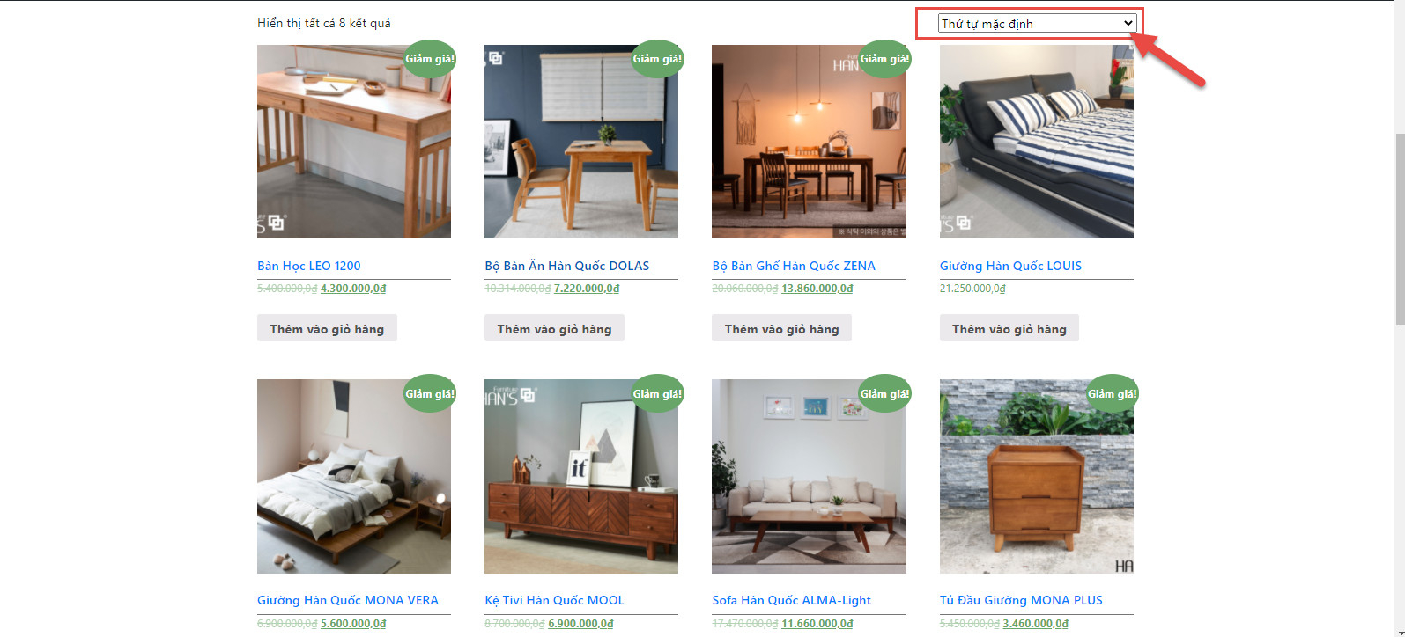
Content

Slide 7

Content

Slide 8
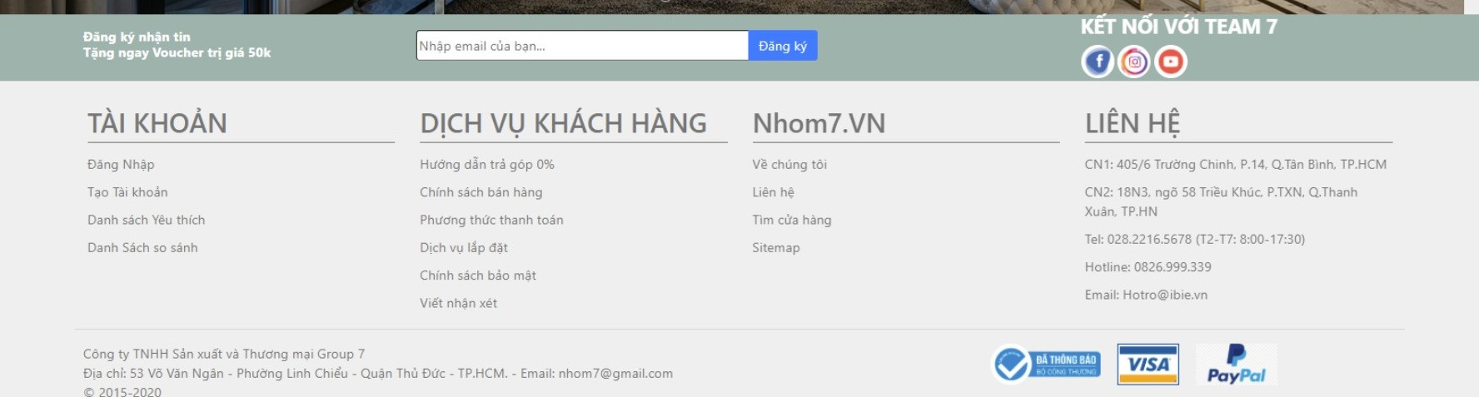
Footer

Slide 9
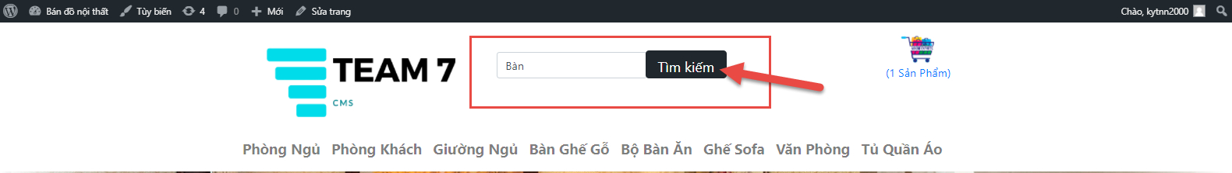
3. Các chức năng trong đồ án - Tìm kiếm
Tìm kiếm với từ khóa là “bàn”

Slide 10
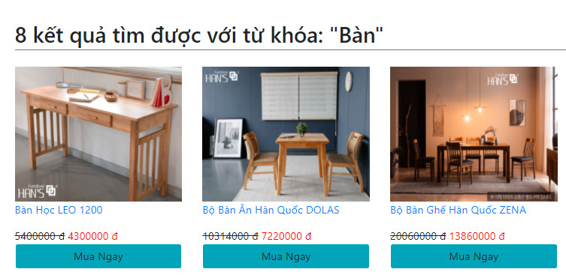
3. Các chức năng trong đồ án - Tìm kiếm
Sau khi tìm kiếm

Slide 11
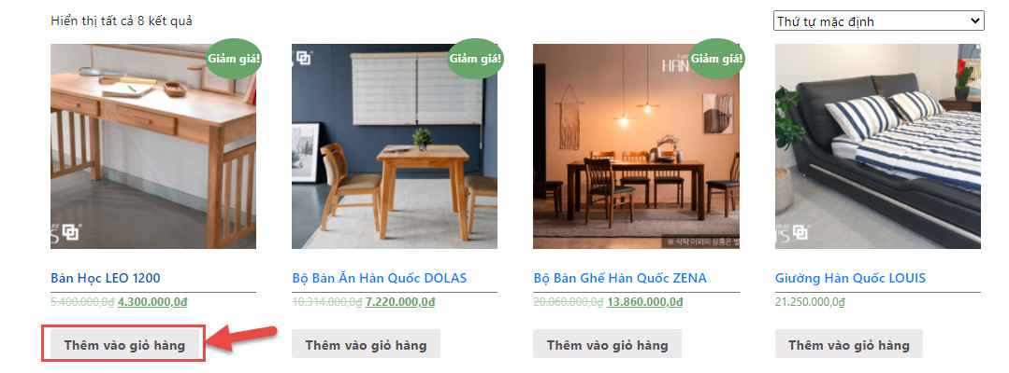
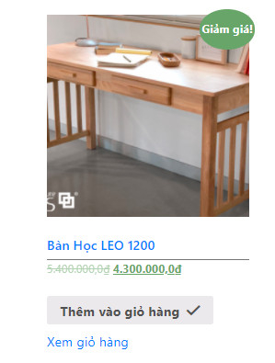
3. Các chức năng trong đồ án - Giỏ hàng
Các thêm sản phẩm vào giỏ hàng

Slide 12
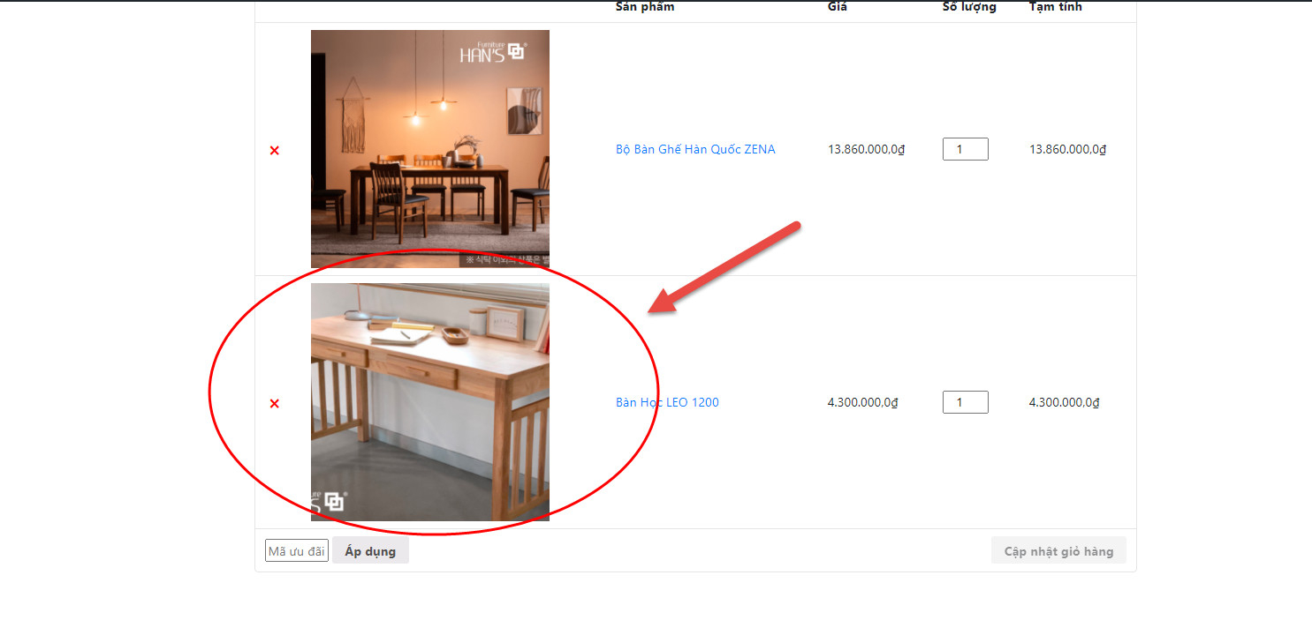
3. Các chức năng trong đồ án - Giỏ hàng
Sau khi thêm thành công

Slide 13
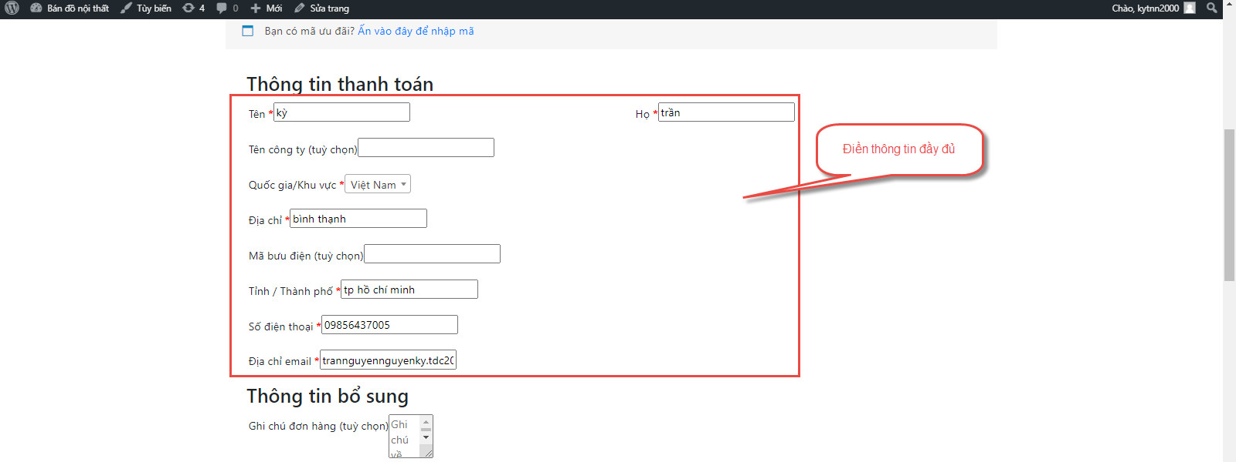
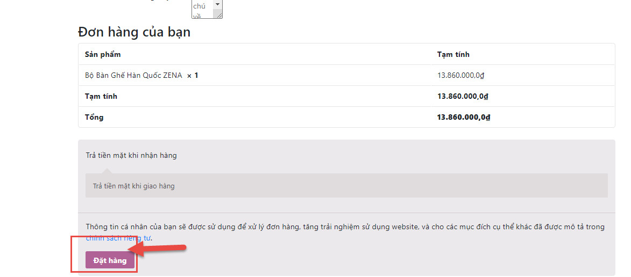
3. Các chức năng trong đồ án - Thanh toán

Slide 14
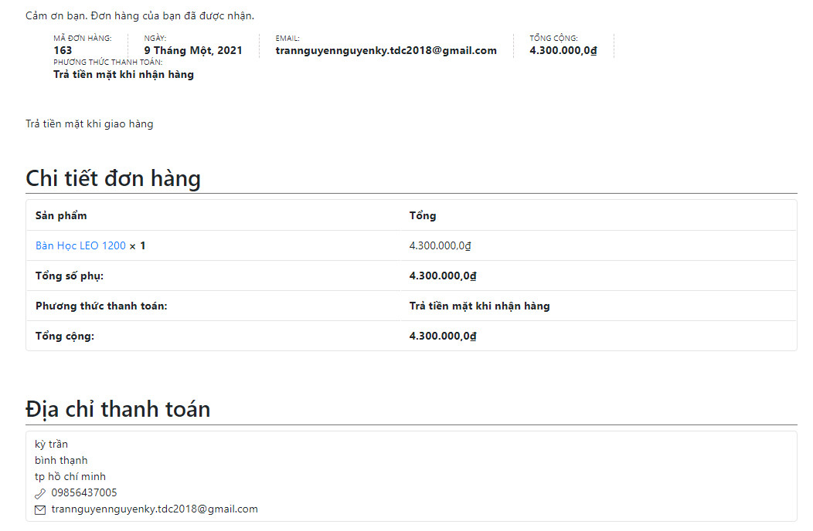
3. Các chức năng trong đồ án - Thanh toán
Sau khi thanh toán thành công

Slide 15
4. Những vấn đề gặp phải
Tài liệu tiếng anh.
Quỹ thời gian không nhiều cho việc tìm hiểu và thực hiện vào đồ án.
Khó khăn về việc tìm hiểu và sử dụng các plugin.

Slide 16


5. Các plugin sử dụng

Slide 17

Thank for Watching

